Slide 1
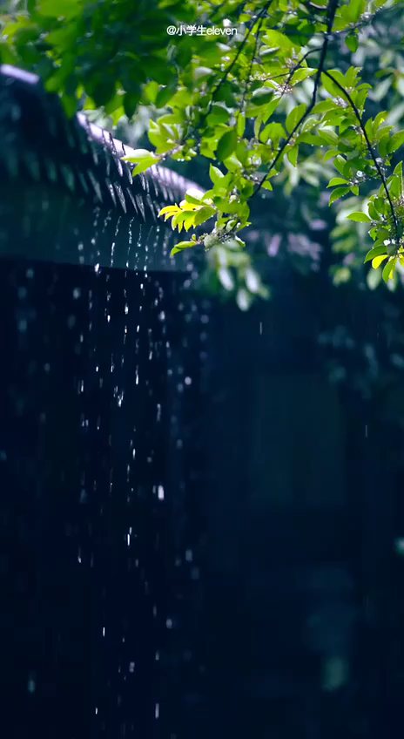
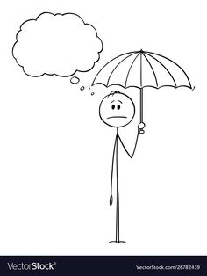

استراتيجية
حل المسألة
@mimaalth

Slide 2

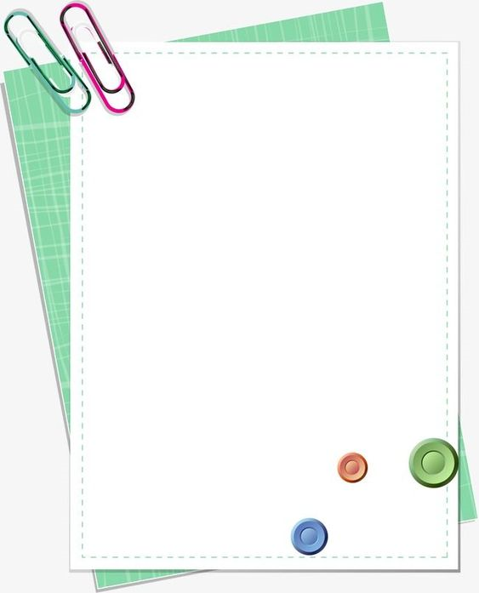

حل الواجب
@mimaalth

Slide 3

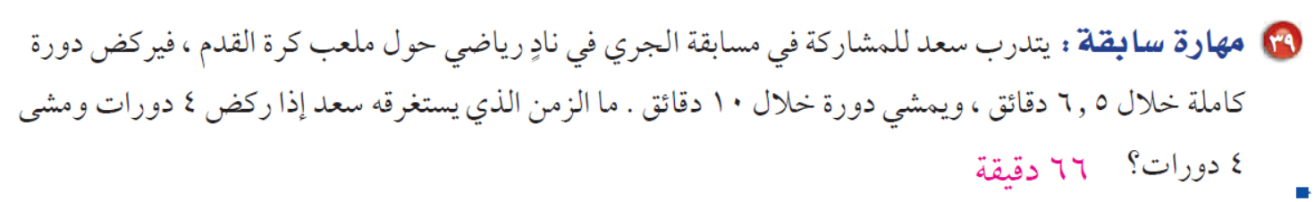
تمهيد :
69
@mimaalth

Slide 4
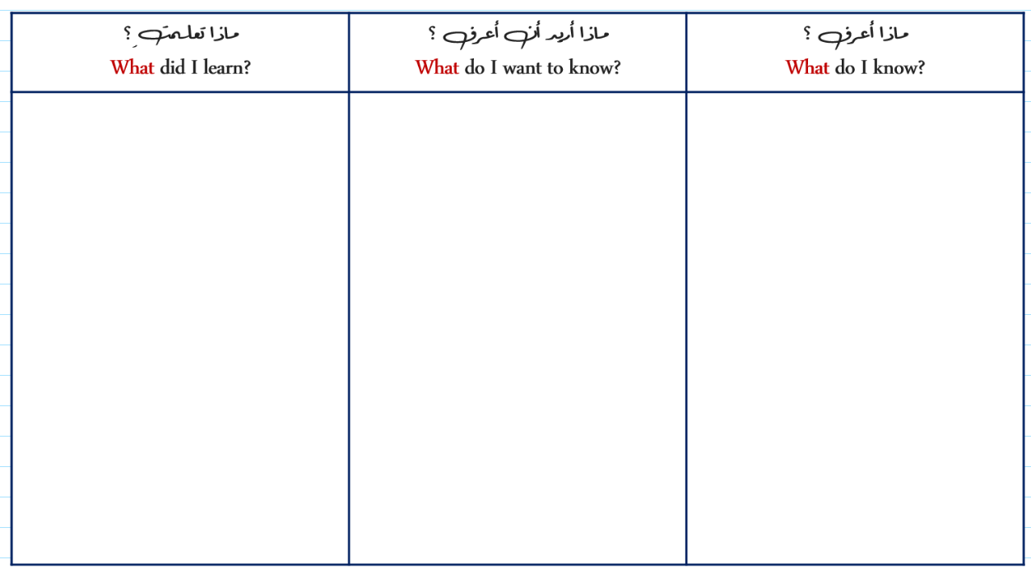

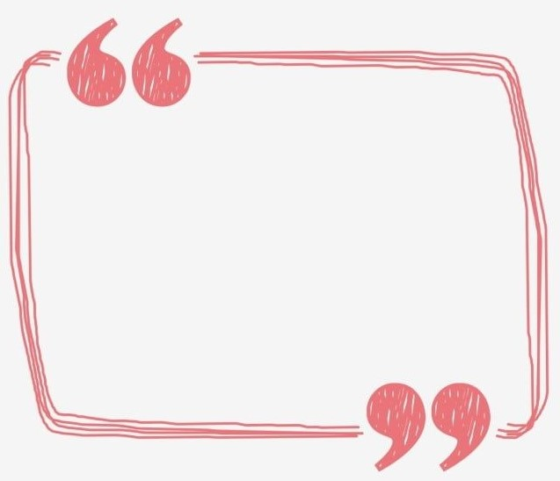

تصفحي كتابك صــــ 70
ماذا تريدين أن تعرفي
في درس اليوم ؟
ما العددان التاليان في النمط التالي :
864 ، 432 ، 216 ، 108 ،... ،...
انتقل شريحة 11
فكرة الدرس:
أحل المسائل باستعمال
أشكال فن
التـعلم
جدول
@mimaalth

Slide 5
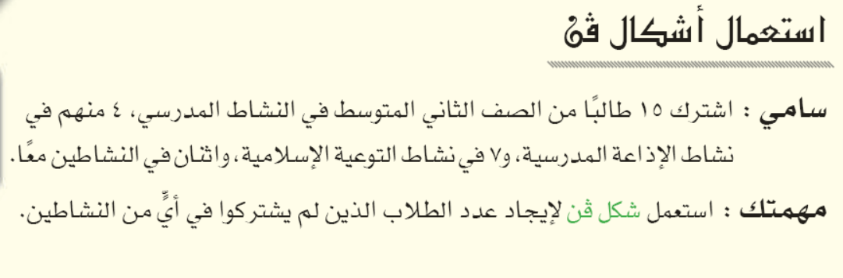

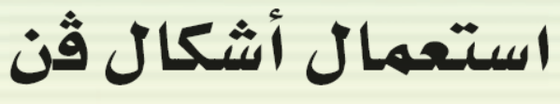
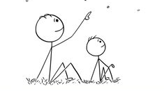
استراتيجية حل المسألة
فكرة الدرس:
70
@mimaalth

Slide 6
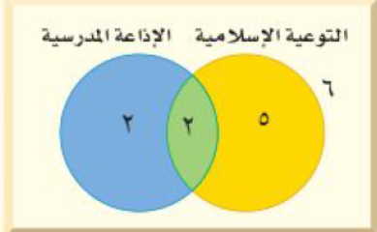
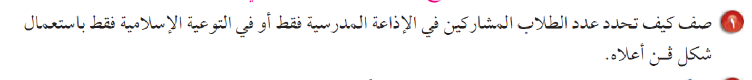
حلل الاستراتيجية :
فكرة الدرس:
70
@mimaalth

Slide 7
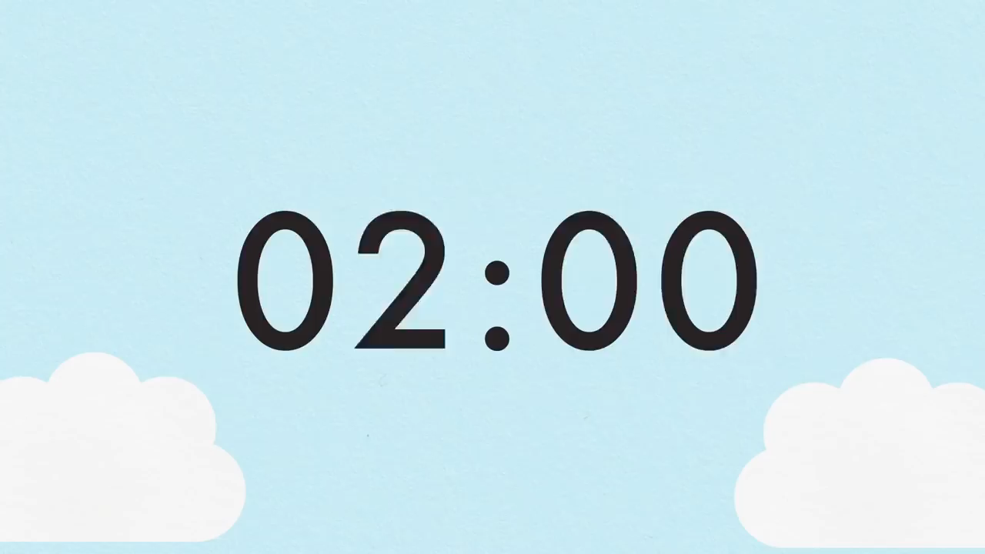
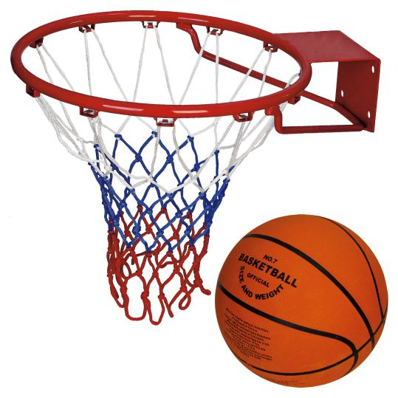

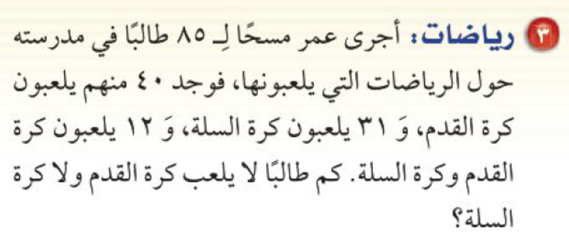

مسائل منوعة :
71
@mimaalth

Slide 8
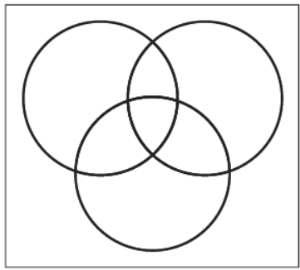
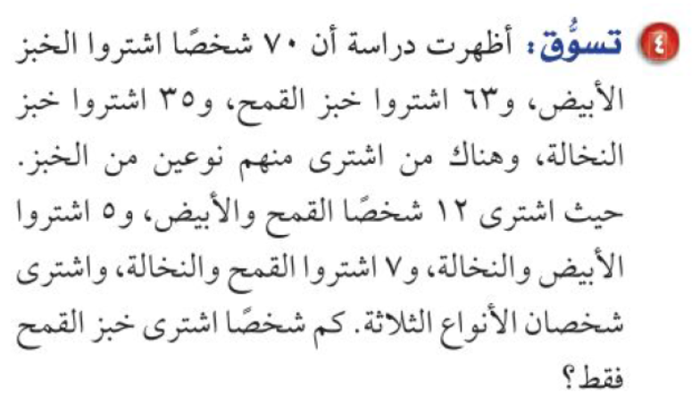
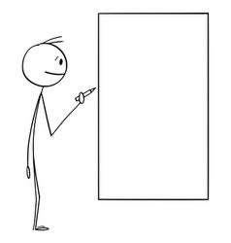
مسائل منوعة :
أبيض
قمح
نخالة
71
@mimaalth

Slide 9
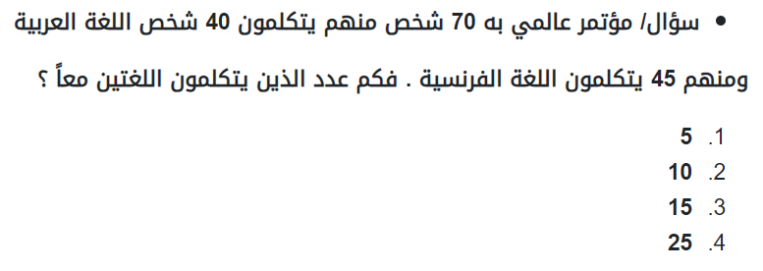
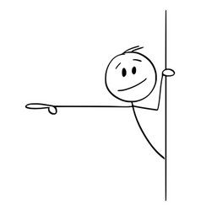
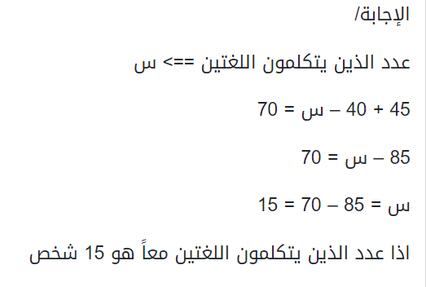
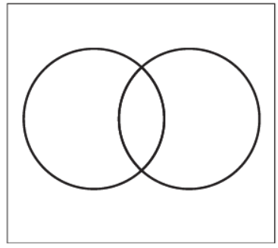
قدرات :
العربية
الفرنسية
@mimaalth

Slide 10
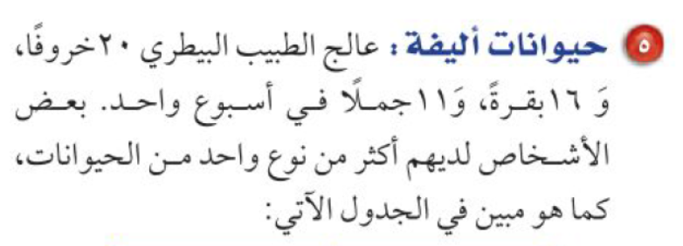
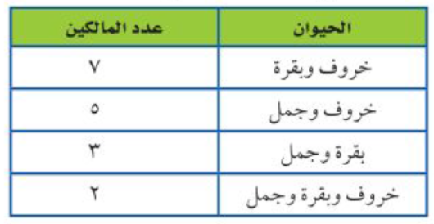


مسائل منوعة :
بقرة
خروف
جمل
71
@mimaalth

Slide 11


ورقة عمل تفاعلية :
كتاب التمارين ص 19
@mimaalth

Slide 12
الواجب :
71
@mimaalth

Slide 13
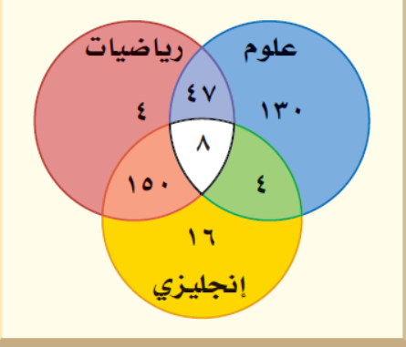

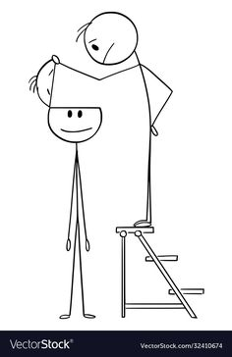
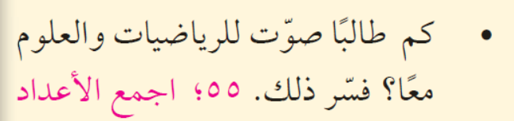
أجيبي عما يلي :
ماذا تعلمت
دليل التقويم
كم عدد الطلاب الذين صوتوا لمادةالإنجليزي فقط ؟
@mimaalth

